Slide 1
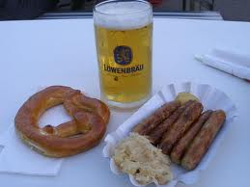
National 5 German
NATIONAL 4/5
UNIT ONE
GERMAN

Slide 2
South Ayrshire Modern Languages

Slide 3
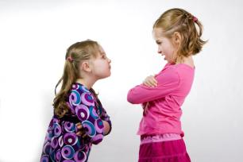
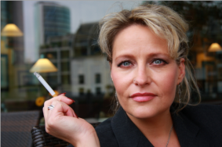
UNIT 1: FAMILIE UND FREUNDE ZU HAUSE
Topics:
1.Familie
2. Eltern
3. Freunde
4.Freizeit
5. Gesundheit

Slide 4
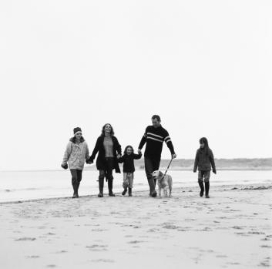
TOPIC 1: FAMILY MEMBERS/RULES AT HOME
In this topic you will learn how to:
Introduce family members
Talk about positive/negative qualities
Discuss rules at home

Slide 5
AUFGABE 1: MEINE FAMILIE
Unjumble the sentences about family and note down the English meanings.
bin Einzelkind Ich
Schwester eine ältere habe Ich
Mein ist älterer verheiratet Bruder
ledig Er ist
Mutter getrennt ist Meine
bin geboren in Ich Irvine
aus Türkei der Familie stammt Meine
Tante uns bei Meine wohnt
gestorben Meine Großmutter ist
Eltern sich Meine scheiden haben lassen
geheiratet Vater wieder Mein hat

Slide 6
AUFGABE 2: EIGENSCHAFTEN
Work with a partner. Read these twenty characteristics and decide if they are positive or negative.
Note down any unknown meanings in your vocabulary jotter.
Writing/Speaking Task:
Choose one of the three options and write 60-100 words.
Beschreibe deinen Traumpartner oder deine Traumpartnerin.
Beschreibe einen Ideallehrer oder eine Ideallehrerin.
Beschreibe deinen besten Freund oder deine beste Freundin.
nett | frech | eifersüchtig | lieb | selbstständig
großzügig | böse | eingebildet | sympathisch | zufrieden
unglücklich | stolz | verantwortlich | fleißig | traurig
höflich | lustig | verständnisvoll | gemein | faul

Slide 7
AUFGABE 3 REGELN ZU HAUSE
Ask your partner the questions in German and report back using the er/sie form.
Kannst du machen, was du willst?
Kannst du deiner Mutter oder deinem Vater alles erzählen?
Musst du im Haushalt helfen?
Musst du dein Zimmer aufräumen?
Musst du zu eine bestimmte Zeit nach Hause kommen?
Musst du während der Woche zu Hause bleiben?
Musst du um eine bestimmte Zeit ins Bett gehen?
Musst du jeden Abend Schularbeit machen?
Darfst du kommen und gehen, wie du willst?
Darfst du spät nach Hause zurückkommen?
Writing Task.
Was dürfen/sollen/müssen Eltern (nicht) tun? Schreibe zehn Gebote für Eltern!

Slide 8
AUFGABE 4: VERHÄLTNISSE Note down five facts from each passage
A Meine Eltern haben vor einem Jahr scheiden lassen. Ich wohne mit meiner Mutter und meiner jüngeren Schwester zusammen. Mein Vater wohnt im nächsten Dorf und wir sehen uns einmal in der Woche und in den Ferien. Ich habe ein gutes Verhältnis mit meiner Mutter und meiner Schwester. Manchmal streiten wir uns aber nicht sehr oft. Es sind immer nur Kleinigkeiten, wie zum Beispiel ums Fernsehen, worüber wir uns nicht einig sind oder um die Hausarbeit. Ich finde es unfair, dass ich mehr als meine Schwester machen muss.
B Ich wohne seit sechs Monate in einem Dorf in der Schweiz, wo ich ein Austauschjahr mache. Obwohl meine Gastfamilie mich so nett aufgenommen hat, habe ich Heimweh und ich finde das Leben ohne meine Familie und meine Freunde ziemlich schwer. Glücklicherweise habe ich eine gute Beziehung zu meiner Gastmutter und ich kann meine Probleme mit ihr besprechen. Leider verstehe ich mich nicht so gut mit ihrem Mann. Er ist ziemlich streng und wir haben viele Regeln zu Hause.

Slide 9
TOPIC 2: Relationships
In this topic you will learn how to:
Talk about ideal parents
Discuss reasons for conflict

Slide 10
AUFGABE 5: DIE IDEALEN ELTERN…. Read the ten statements below and decide if you agree or disagree with them. Rank them in order from best quality to worse quality
…sollen streng sein
…sollen ihren Kindern zuhören
…dürfen ihre Kinder nicht schlagen
…sollen nicht zu viel meckern
…dürfen die Tagebücher ihrer Kinder nicht lesen!
…sollen sich um ihre Kinder kümmern
…müssen nicht ewig jung sein
…sollen mit ihren Kindern über Probleme reden können
…sollen zusammenbleiben
…dürfen ihre Kinder niemals vor anderen Leuten kritisieren!

Slide 11
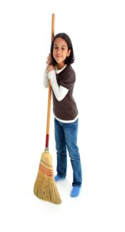
AUFGABE 6: WORÜBER STREITET IHR? Identify the cause of strife in every sentence. Read the ten causes of strife and decide if they are more likely to be with adults, siblings or both.
Wir streiten uns über Ausgangszeiten.
Wir haben eine schlechte Beziehung, weil wir zu ähnlich sind.
Es gibt manchmal wegen meiner Freunde Krach.
Es gibt oft Streit wegen Kleinigkeiten.
Es gibt Ärger wegen Fernsehen.
Es gibt Konflikt wegen Hausarbeit.
Wir streiten uns über unsere Freizeitinteressen.
Es gibt wegen meiner schlechten Schulnoten Krach.
Wir verstehen uns nicht, weil wir ein Zimmer teilen.
Wir haben eine schlechte Beziehung, weil ich ihnen nicht alles erzählen kann

Slide 12
AUFGABE 7: FAMILIENPROBLEME
Fill in the gaps with the correct form of the dative case. How many different verbs can you find which express relationships.
m f n pl
meinem meiner meinem meinen
Liebe Simone
Kannst du mir helfen? Bald ist Weihnachten und die ganze Familie kommt zu uns. Wir haben folgende Probleme. Meine Mutter versteht sich mit mein__ Vater nicht. Mein Vater streitet sich andauernd mit mein__Oma. Mein Bruder kommt mit mein__ Cousin nicht gut aus. Die Katze von mein__ Tante versteht sich mit mein__ Hund nicht und ich habe oft ein schlechtes Verhältnis zu mein__ Schwester.
Es wird schrecklich sein. Hast du eine gute Idee, was wir machen können?

Slide 13
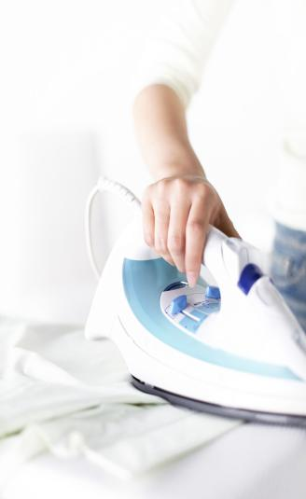
AUFGABE 8: HAUSARBEIT
Rank these from the most common to the least common ones. Change the sentences to the present tense (Remember separable verbs.)
das Geschirr abwaschen
die Gläser abtrocknen
das Wohnzimmer staubsaugen
einkaufen
mein Zimmer aufräumen
Hemde bügeln
das Badezimmer putzen
das Boden kehren
den Tisch decken
mit dem Hund Hund spazieren gehen
den Müll rausbringen
das Essen vorbereiten
das Abendessen kochen

Slide 14
AUFGABE 9: WER MACHT WAS?
Read the following paragraph about housework in Sara’s family and answer the questions.
Ich muss leider sagen, dass wir alle sehr faul sind. Das größte Teil der Hausarbeit bleibt an meiner Mutter hängen. Wenn mein Vater abends nach der Arbeit nach Hause kommt, ist er meist zu müde, um noch irgendwas im Haushalt zu machen. Meine kleine Schwester und ich sind mit den Hausaufgaben beschäftigt. Wir räumen nur unsere Zimmer auf.
Why does her dad not do anything? (1)
Write down the correct letters for what Sara and her sister do at home? (3)
A | drying dishes | D | set table
B | washing up | E | iron
C | cleaning | F | tidy room

Slide 15
The article continues…
Wenn es wirklich nicht mehr anders geht, helfen wir dann doch beim Abwaschen oder Putzen, aber es macht uns keinen Spaß.
Ich finde, meine kleine Schwester und ich sollten viel mehr bei der Hausarbeit helfen. Wir könnten uns um Staubsaugen oder um den Müll kümmern. Wir könnten ein Mal pro Woche selber unser Badezimmer putzen, und ich könnte Mama auch beim Kochen helfen, so dass sie nicht so viel zu tun hat, bevor Papa nach Hause kommt. Aber ich schaue lieber fern.
How does she feel about helping? (1)
List four things she could do to help more(4)
What does she prefer to do instead? (1)

Slide 16
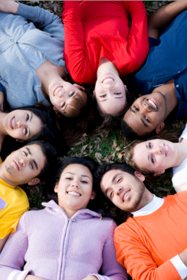
TOPIC 3: FRIENDS/PEER PRESSURE
In this topic you will learn about:
Friendships
Peer pressure

Slide 17
AUFGABE 10 FREUNDSCHAFT
Match the German meaning with the English.
Ein guter Freund/eine gute Freundin…
1) … soll alles vergeben.
2) … gibt immer Unterstützung.
3) … redet mir dir über alles.
4) … hat die gleichen Interessen.
5) … hat viel Geduld.
… soll nicht neidisch auf andere
Freunde sein.
… hat immer Zeit für dich.
… soll nie gemein sein
a) … has the same interests.
b) … has a lot of patience.
c) … always gives support.
d) … should never be mean.
e) … talks with you about everything.
… always has time for you.
… shouldn’t be jealous of other
friends.
h) … ought to forgive everything.

Slide 18
AUFGABE 11: GUTER FREUND, GUTE FREUNDIN
A Write five sentences about a good friend. Use the phrases from the exercises on Eigenschaften if required.
Für mich darf ein Freund / eine Freundin nie ______ oder _______ sein.
Er / sie muss selten _______ sein.
Ein guter Freund / eine gute Freundin ist nie ________
B Write 50-80 words on your friends. Use the phrases in the previous slides as well as your own ideas.
Vokabel
selten rarely immer always
meistens mostly oft often
nie never kaum hardly ever

Slide 19
AUFGABE 12: FREUNDSCHAFT, WAS IST DAS FÜR DICH?
Answer with the correct name
Ich finde ein echter Freund mag dich so, wie du bist, und nicht, weil du beliebt bist. In einer Freundschaft ist man für den anderen da.
Kurt
Eine beste Freundin ist sehr wichtig für mich. Ich kann ihr alles erzählen und wir haben keine Geheimnisse voreinander.
Lise
In einer Freundschaft hilft jeder jedem. Man macht viel gemeinsam und kann Problem besprechen. Man muss nicht immer die gleichen Interessen haben aber man ist oft zusammen.
Tina
Ein guter Freund ist jemand, der dir in schwierigen Situationen beisteht, besonders wenn man Streit mit der Familie oder anderen Freunden hat.
Claudia
Who says ………………
a friend should stand by you in difficulty? 5. you don’t need the same interests?
a friend should like you for who you are? 6. popularity is not important?
they can tell their friend everything? 7. you can discuss problems?
you should do a lot together? 8. you are there for others?

Slide 20
AUFGABE 13:PROBLEME
Work with a partner. Rank these problems in order from most serious to least serious
Vor drei Monaten habe ich meiner besten Freundin zwanzig Euro geliehen. Ich habe das Geld noch nicht zurückbekommen.
Mein Freund ist sauer auf mich, weil ich nicht allein auf Urlaub mit ihm fahren darf.
Wir sind eine große Clique und haben viel Spass zusammen. Letzen Monat ist ein neuer Junge in die Clique gekommen. Wir verstehen uns nicht und jetzt gibt es oft Krach.
Meine beste Freundin hat neulich ihren Führerschein gemacht. Sie fährt zu schnell Auto und trinkt Alkohol am Steuer. Ich habe Angst, dass sie einen Unfall verursachen wird.
Meine beste Freundin hat hinter meinem Rücken über mich gesprochen.

Slide 21
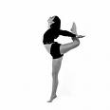
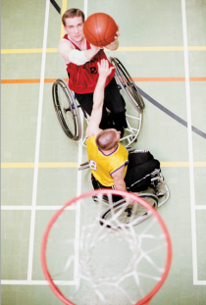
TOPIC 4: SPORT AND LEISURE
In this topic you will learn about:
Sporting activities
Leisure activities

Slide 22
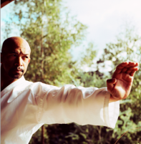
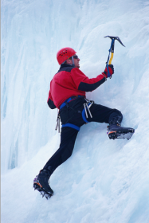
AUFGABE 14: SPORTARTEN
Rank these activities from the most demanding to the least demanding. Which ones are not sports?
Klettern 13. Tanzen
Fechten 14. Schach
Segeln 15. Spazieren
Laufen 16. Radfahren
Angeln 17. Schlagzeug
Federball 18. Tauchen
Kampfsportarten 19. Grillen
Reiten 20. Kegeln
Bogenschießen
Wandern
Bergsteigen
Skifahren

Slide 23
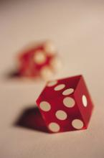
AUFGABE 15:FREIZEITINTERESSEN
Which of these phrases can be termed as hobbies? Note down any new vocabulary
Lesen
Fernsehen
Einkaufen
Briefmarken/Münzen/Bierdeckel sammeln
Ausschlafen
Mode
nichts Besonderes machen
Reisen
Sich Erholen
Ausgehen
Freunde treffen
Führerschein machen
Faulenzen

Slide 24
AUFGABE 16: WAS MACHST DU?
Translate the following statements and then change them into the perfect tense
Ich schwimme im Meer
Ich trainiere jeden Tag
Ich übe verschiedene Sportarten aus
Ich laufe am Wochenende Schlittschuh
Ich gehe am Dienstag ins Kino
Ich treffe mich mit Freunden
Samstagabends schaue ich ein DVD an.
Ich mache einen Ausflug nach Berlin.
Ich sehe Seifenoper und die Nachrichten im Fernsehen
Ich gehe zweimal in der Woche ins Hallenbad.

Slide 25
AUFGABE 17: MEINE FREIZEIT
Answer with the correct name
Ich spiele Klavier seit acht Jahren und singe auch gern im Schulchor. Die Musiklehrerin ist sehr lustig und hilfsbereit.
Klara
Ich mache Karate und gehe gern Reiten. Ich habe mein eigenes Pferd und muss jeden Tag um sechs Uhr aufstehen.
Silke
Ich bin nicht sehr sportlich aber
ich gehe gern spazieren. Ich mag es, draußen in der frischen Luft zu sein. Dort kann ich mich entspannen und die Natur und die Ruhe geniessen
Gerhard
Ich gehe einmal im Monat bergsteigen.
Das ist ziemlich anstrengend und
manchmal gefährlich, aber es macht trotzdem Spaß.
Ralf
Who…
goes horse-riding? 6. relaxes doing their hobby?
does a dangerous sport? 7. finds their hobby fun?
has their own horse? 8. enjoys the quiet?
plays the piano? 9. has a helpful teacher?
goes walks? 10. gets up early?

Slide 26
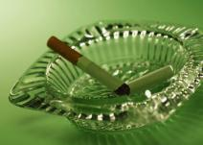
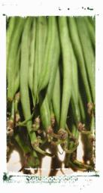
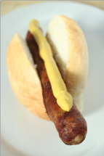
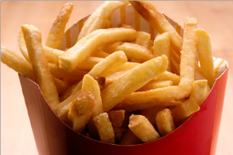
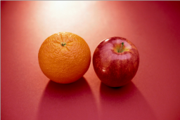
TOPIC 5: LIFESTYLES
In this topic you will learn about:
Ailments and illness
Healthy lifestyles
Unhealthy lifestyles

Slide 27
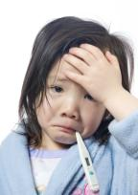
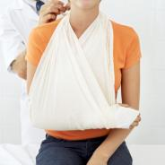
AUFGABE 18:KRANKHEITEN
Translate these ailments. Note down any new vocabulary
Ich habe Husten
Ich habe eine Grippe
Ich bin erkältet
Mir ist schlecht
Ich habe Magenschmerzen
Mir ist übel
Ich habe Halsschmerzen
Ich habe mir das Bein gebrochen
Ich habe Rückenschmerzen
Ich habe Zahnschmerzen

Slide 28
AUFGABE 19: DAS ESSEN
Use a dictionary if necessary to categorise the foods into healthy and unhealthy columns.
Note down any unknown meanings in your vocabulary jotter.
Writing/Speaking Task:
Write 60-100 words on what you like to eat and drink:
Ich esse gern……………..
Ich esse nicht gern………..
Ich esse am liebsten…………….
Ich kann …………….. nicht leiden
Wurst | Brot | Brötchen | Hähnchen | Chips
Schinken | Torten | Nudeln | Apfelsinen | Eier
Kartoffeln | Fleisch | Gemüse | Kohl | Pommes Frites
Bohnen | Obst | Erbsen | Käse | Senf

Slide 29
AUFGABE 20: WIE HÄLT MAN FIT?
Match the English phrases with the German
Man soll…
do more sport a. gesunder essen
go to bed earlier b. länger schlafen
eat more fruit c. weniger Softgetränke trinken
drink fewer soft drinks d. früher ins Bett gehen
eat more healthy e. mehr Gemüse essen
drink less alcohol f. mehr Sport treiben
eat less sweets g. mehr Wasser trinken
drink more water h. mehr Sport treiben
eat more vegetables i. mehr Obst essen
sleep longer j. weniger Bonbons essen

Slide 30
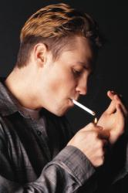
AUFGABE 21: SCHLECHTE GESUNDHEIT
Join the sentences with the subordinate cause in brackets.
Man raucht/nimmt Drogen/trinkt Alkohol…
man ist gestresst (wenn)
man ist von Freunden beeinflusst (weil)
man nimmt die Gefahr nicht ernst (wenn)
man fühlt sich unsicher (weil)
2. Now use the phrase um…….. zu to make the sentences
Man raucht/nimmt Drogen/trink Alkohol
Erwachsenen nachmachen
Gewicht verlieren
Probleme/Sorgen vergessen
Hemmungen verlieren

Slide 31
AUFGABE 22: DROGEN/ZIGARETTEN/ALKOHOL
Work with a partner. Could the phrases refer to drugs, alcohol or cigarettes or more than one? Do you agree with the statements?
Ich bin seit zwei Jahren Kettenraucher.
Sogar kleine Mengen sind für das ungeborene Kind schädlich.
Im Allgemeinen kann man sie nicht legal kaufen.
Es ist verboten, in der Öffentlichkeit das Stoff zu konsumieren.
Man glaubt, es hilft Gewicht abzunehmen.
Man wird sehr schnell abhängig.
Wenn man zu viel konsumiert, ist man am nächsten verkatert.
Als Frau soll man nicht mehr als 112g pro Woche konsumieren.
Der Rauch verpestet die Luft.
Man empfiehlt 1-2 abstinente Tage pro Woche.
Sie sind im Chemiekonzerne hergestellt und sind im Moment, legal zu kaufen.

